Slide 1
Pertemuan ke_6 HIRARKI CHOMSKY
MATA KULIAH
Otomata dan teori Bahasa
PROGRAM STUDI TEKNIK INFORMATIKA
Tim pengampu
2022

Slide 2
HIRARKI CHOMSKY
PROGRAM STUDI
TEKNIK INFORMATIKA
MATA KULIAH
Otomata dan teori Bahasa
Tata bahasa (grammar) bisa didefinisikan secara formal sebagai kumpulan dari himpunan-himpunan variabel, simbol-simbol terminal, simbol awal, yang dibatasi oleh aturan-aturan produksi.
Pada tahun 1959, seorang ahli bernama Noam Chomsky melakukan penggolongan tingkatan bahasa menjadi empat, yang disebut dengan hirarki Chomsky.
Penggolongan tersebut bisa dilihat pada tabel berikut.

Slide 3
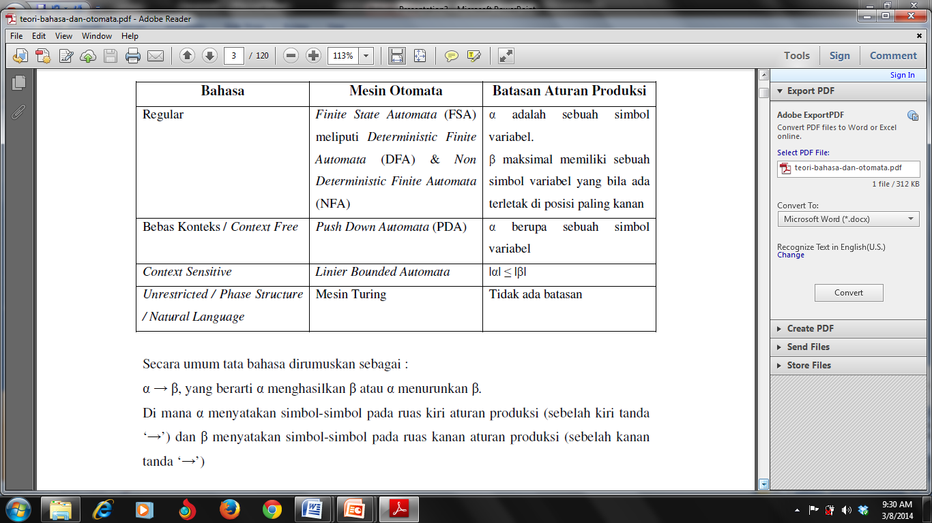
HIRARKI CHOMSKY
PROGRAM STUDI
TEKNIK INFORMATIKA
MATA KULIAH
Otomata dan teori Bahasa

Slide 4
HIRARKI CHOMSKY
PROGRAM STUDI
TEKNIK INFORMATIKA
MATA KULIAH
Otomata dan teori Bahasa
Aturan Produksi merupakan pusat dari tatabahasa yang menspesifikasikan bagaimana suatu tatabahasa melakukan transformasi suatu string ke bentuk lainnya, dan melalui aturan produksi didefinisikan suatu bahasa yang berhubungan dengan dengan tatabahasa tersebut.
Bentuk umum : α → β
Dibaca : α memproduksi/menurunkan β

Slide 5
HIRARKI CHOMSKY
PROGRAM STUDI
TEKNIK INFORMATIKA
MATA KULIAH
Otomata dan teori Bahasa
Simbol-simbol pada Aturan Produksi :
Simbol variabel / non terminal adalah simbol yang masih bisa diturunkan atau memproduksi, dinotasikan dengan huruf besar seperti A, B, C, dst.
Simbol terminal adalah simbol yang sudah tidak bisa diturunkan, dinotasikan dengan huruf kecil seperti a, b, c, dst atau angka (0,1, 2,..., 9)

Slide 6
Contoh Aturan Produksi (AP) :
PROGRAM STUDI
TEKNIK INFORMATIKA
MATA KULIAH
Otomata dan teori Bahasa
Contoh :
A → b (AP)
a → B (bukan termasuk AP)
A → B (AP)
B → bC (AP)
b → Bc (bukan termasuk AP)
A → bcD (AP)
A → bCD (AP)
Ab → c (AP)

Slide 7
TATA BAHASA REGULER
PROGRAM STUDI
TEKNIK INFORMATIKA
MATA KULIAH
Otomata dan teori Bahasa
Simbol pada Sebelah kiri harus berupa sebuah simbol variabel
Simbol pada sebelah kanan maksimal hanya memiliki sebuah simbol variabel dan bila ada terletak di posisi paling kanan.
Contoh :
A → b (reguler)
a → B (bukan reguler, karena simbol pada sebelah kiri harus berupa sebuah simbol variabel)
A → B (reguler)
A → bC (reguler)
A → Bc (bukan reguler, karena simbol variabel pada sebelah kanan harus berada pada posisi paling kanan)
A → bcD (reguler)
A → bCD (bukan reguler, karena simbol pada sebelah kanan maksimal hanya memiliki sebuah simbol variabel)
Ab → c (bukan reguler, karena simbol pada sebelah kiri harus berupa sebuah simbol variabel)

Slide 8
TATA BAHASA BEBAS KONTEKS
PROGRAM STUDI
TEKNIK INFORMATIKA
MATA KULIAH
Otomata dan teori Bahasa
Simbol pada Sebelah kiri harus berupa sebuah simbol variabel
Contoh : A → b (reguler)
A → B (reguler)
A → bC (reguler)
A → Bc (bebas konteks)
A → BcD (bebas konteks)
A → AAA (bebas konteks)
a → b (Ditolak, karena simbol pada sebelah kiri harus berupa sebuah simbol variabel)
Ab → c (bukan bebas konteks, karena simbol pada sebelah kiri harus berupa sebuah simbol variabel)
AB → c (bukan bebas konteks, karena simbol pada sebelah kiri harus berupa sebuah simbol variabel)

Slide 9
TATA BAHASA CONTEX SENSITIVE
PROGRAM STUDI
TEKNIK INFORMATIKA
MATA KULIAH
Otomata dan teori Bahasa
Simbol pada Sebelah kiri harus minimal ada sebuah simbol variabel
Jumlah simbol pada ruas sebelah kiri harus lebih kecil atau sama dengan jumlah simbol pada ruas kanan
Contoh : A → bc (reguler)
Ab → cd (contex sensitive)
AB → CD (contex sensitive)
ABC → DE (bukan contex sensitive, karena jumlah simbol pada ruas sebelah kiri lebih bayak dari jumlah simbol pada ruas kanan)
Ab → cDe (contex sensitive)
bA → cd (contex sensitive)
a → b (Ditolak, karena simbol pada sebelah kiri harus minimal ada sebuah simbol variabel)

Slide 10
TATA BAHASA ALAMI
PROGRAM STUDI
TEKNIK INFORMATIKA
MATA KULIAH
Otomata dan teori Bahasa
Simbol pada Sebelah kiri harus minimal ada sebuah simbol variabel
Contoh : Abcdef → g (Diterima)
aBCdE → GHIJKL (Diterima)
abcdef → GHIJKL (Ditolak, karena simbol pada sebelah kiri tidak ada sebuah simbol
variabel)

Slide 11
TERIMA KASIH
PROGRAM STUDI
TEKNIK INFORMATIKA
MATA KULIAH
Otomata dan teori Bahasa

